Slide 1
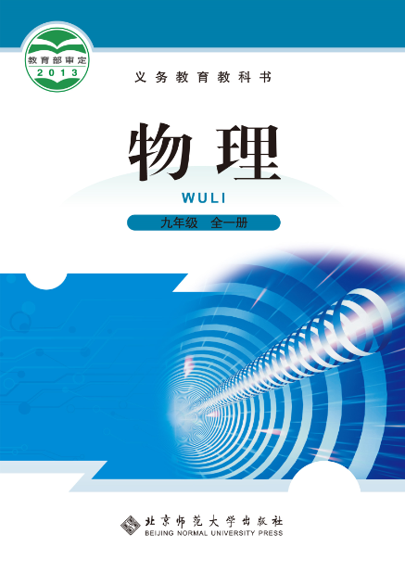
北京师范大学出版社 九年级 | 全一册
第十一章 · 简单电路
一、认识电路

Slide 2



导入新课
观察下面图片，感受光带来的视觉美感。
夜景美在灯光效果，你想知道电路是怎样组成的吗？

Slide 3
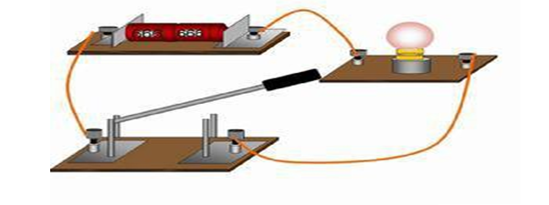
一、电路的组成
观察思考
1、电路的基本组成
电源
用电器
导线
开关
讨论与思考：电路由哪些部分组成，它们在电路中各起什么作用？

Slide 4
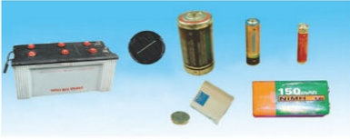
新课教学
一、电路的组成
2、电路组成元件及其作用
（1）电源
定义：能够向用电器提供电能的装置。如：生活中常见的电池、生产中常用的发电机等

Slide 5
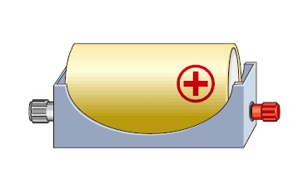
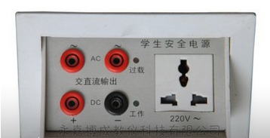
新课教学
一、电路的组成
2、电路组成元件及其作用
（1）电源
分类：电源有直流和交流两种，一般都有两个极。
直流电源有正极和负极，符号为“+”和“－”。用电器在接入电路时应考虑电源极性，使用时用电器上标有“+”的位置与电源正极相连，标有“－”的位置与电源的负极相连。
交流电源也有两极，但不分正负。

Slide 6
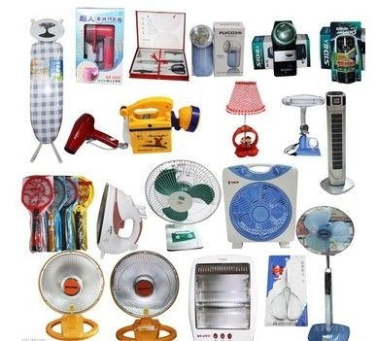
一、电路的组成
新课教学
2、电路组成元件及其作用
（2）用电器
能够把电能转化为其他形式的能得装置。比如：电灯、电炉、电视机、电动机等。
小灯泡：把电能转化为内能和光能。你能说一下另一种用电器的能量转化吗？

Slide 7
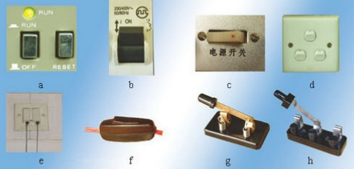
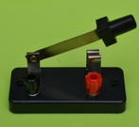
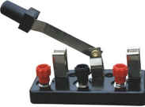
一、电路的组成
新课教学
2、电路组成元件及其作用
（3）开关：控制电路通断的装置。
单刀单掷开关
单刀双掷开关
常用开关
开关在连入电路时应该是断开的，在确认电路连接无误后，再闭合开关。

Slide 8
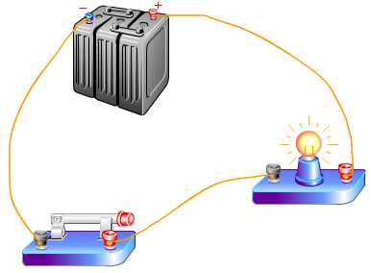
新课教学
一、电路的组成
2、电路组成元件及其作用
（4）导线
作用：在电路中把用电器、电源和开关连接起来的导线。
结构：通常都由绝缘外皮和金属内芯组成，内芯的材料通常是铜或铝。

Slide 9
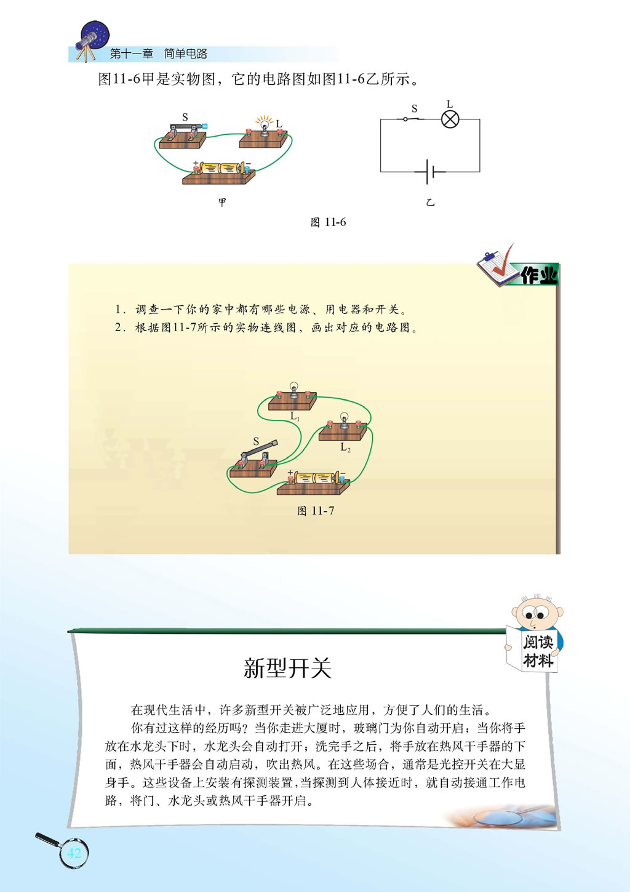
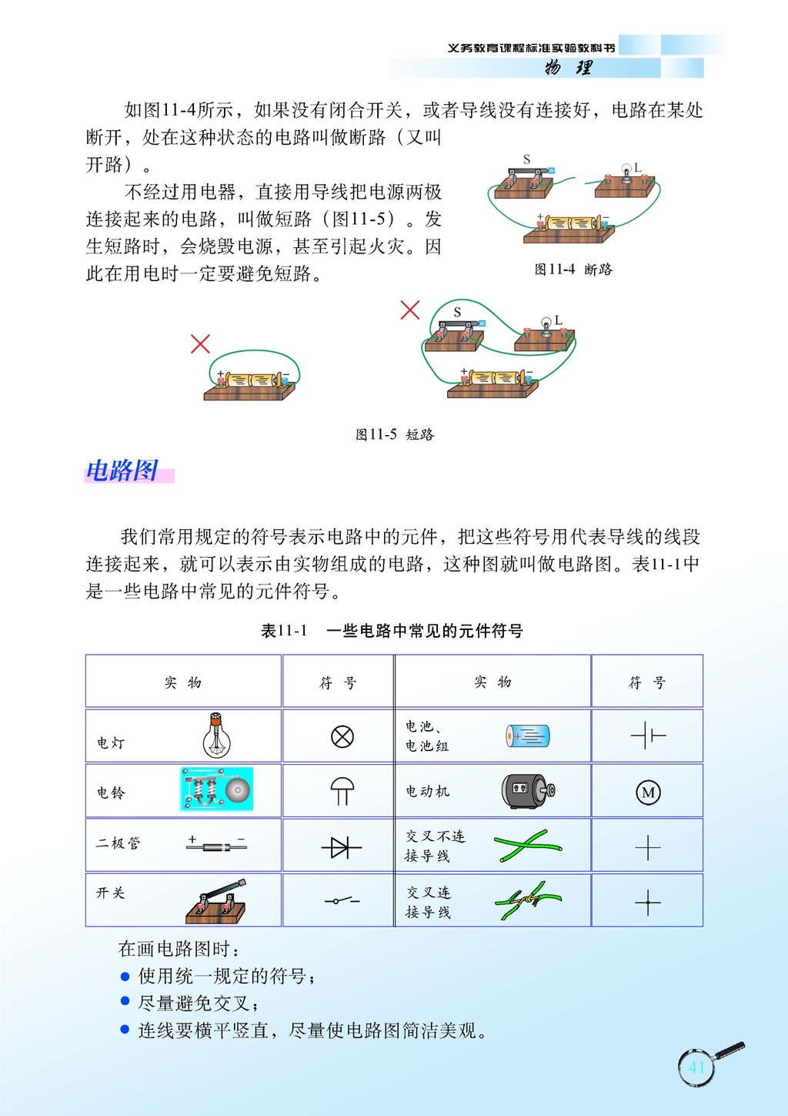
新课教学
二、通路、断路和短路
通路
断路
你能描述为什么会这样吗？

Slide 10

二、通路、断路和短路
新课教学
1、通路
电路连接后，处处连通的电路，叫做通路（又叫闭合电路）。

Slide 11

二、通路、断路和短路
新课教学
2、断路
如果没有闭合开关，或者导线没有连接好，即电路在某处断开，处在这种状态的电路叫做断路（又叫开路）。
?
?

Slide 12

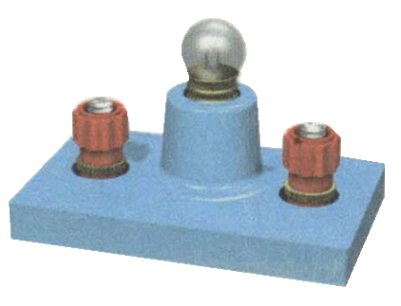
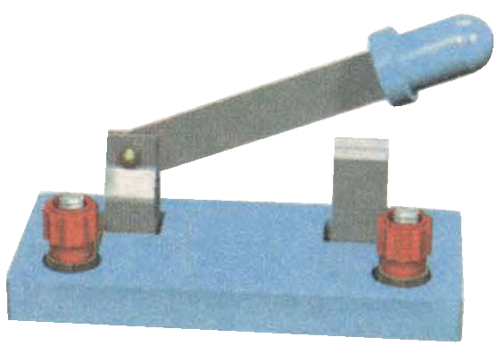

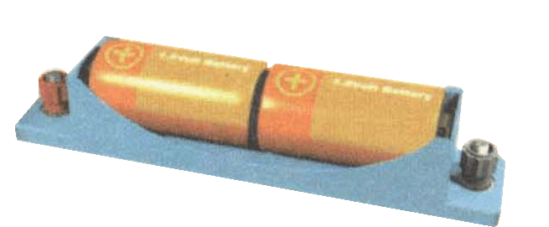
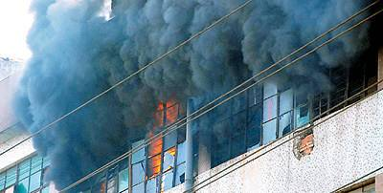
二、通路、断路和短路
新课教学
3、短路
短路：直接用导线把电源或用电器两端连接起来的电路。
注意：发生短路时，会烧毁电源，甚至引起火灾。因此在用电时一定要避免短路。

Slide 13














三、电路图
新课教学
电路图：我们常把规定的符号表示电路中的元件，把这些符号用代表导线的线段连接起来，就可以表示由实物组成的电路，这种图就叫作电路图
电路中一些常见元件的符号
实物 | 符号 | 实物 | 符号
电灯 |  | 电池、电池组
电铃 |  | 电动机
单刀单掷开关 |  | 交叉不连接导线
单刀单掷开关 |  | 交叉连接导线

Slide 14
例题讲解
总结：
电路图的画法要求
1、使用统一规定的符号；
2、各电路元件分布要均匀；
3、尽量避免连线交叉；
4、连线要横平竖直，尽量使电路图简洁美观；
5、按顺序从正极依次画到负极，或从负极依次画到正极。
实物图
电路图

Slide 15
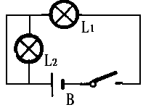
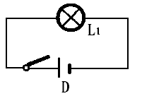
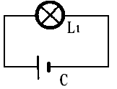
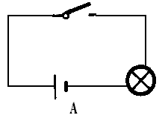
练习巩固
1.判断下列电路图或所示电路连接有何缺点。

Slide 16
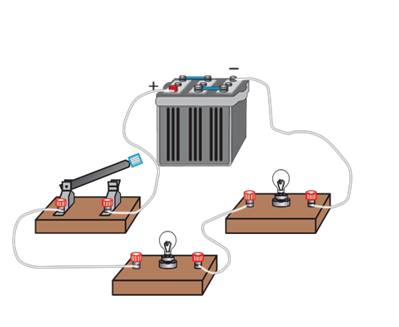
练习巩固
2、根据实物图画出电路图。
S
Ｌ₁
Ｌ₂

Slide 17
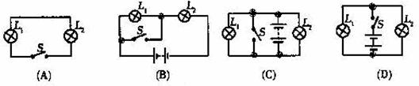
练习巩固
3、如下图电路中，开关S闭合后，小灯泡L₁、L₂都能发光的是（ ）
D

Slide 18





课堂小结
通过这节课的学习，你有什么收获？
电路的组成及其作用
通路、断路和短路
电路图

Slide 19
作业布置
1.P₃₇₋₃₈ 第2、3、4题
2.课后阅读P₃₈₋₃₉“新型开关”，了解不同开关的功能作用

